Slide 1
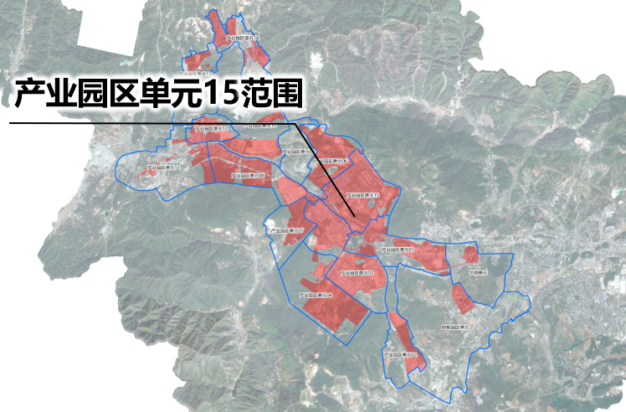
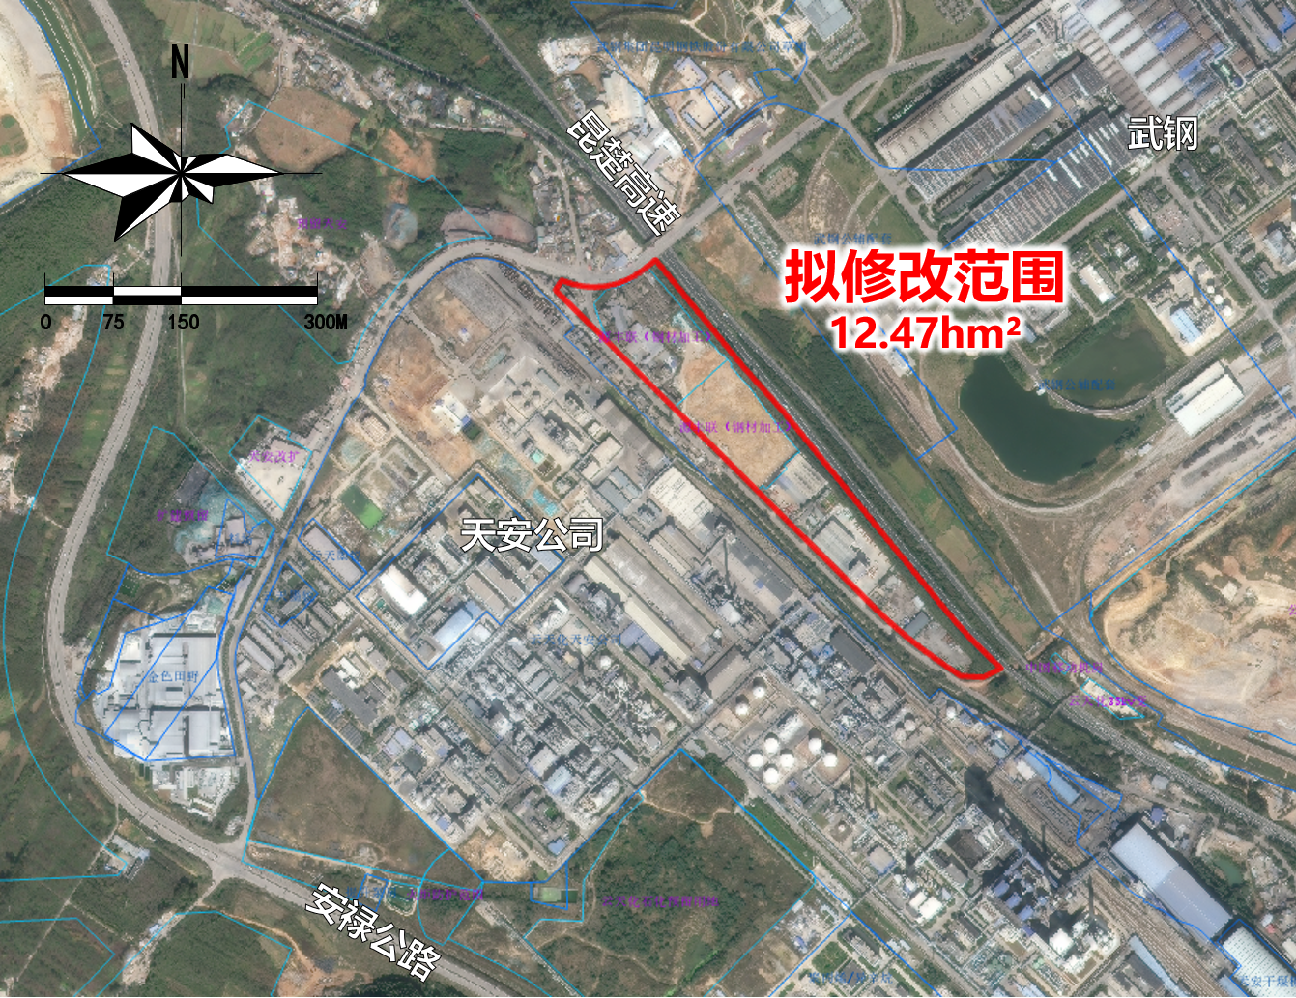
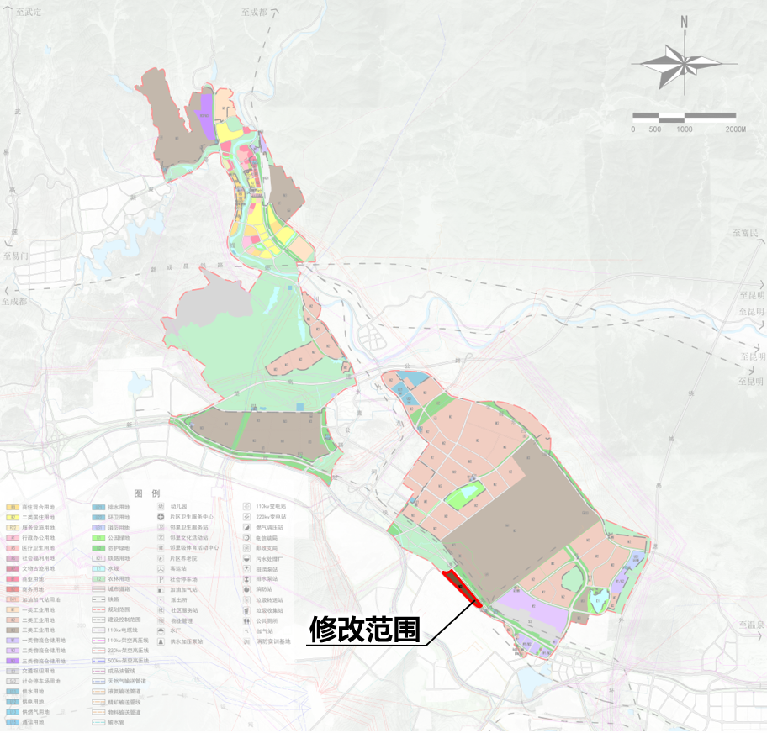
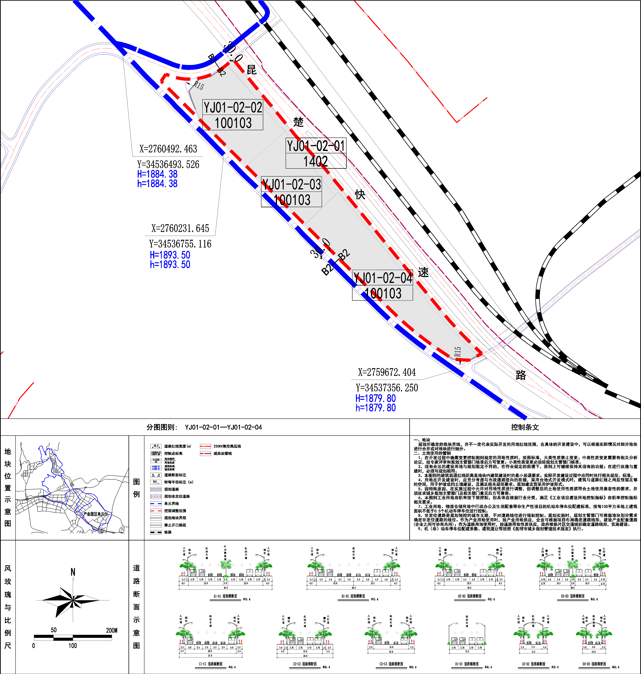
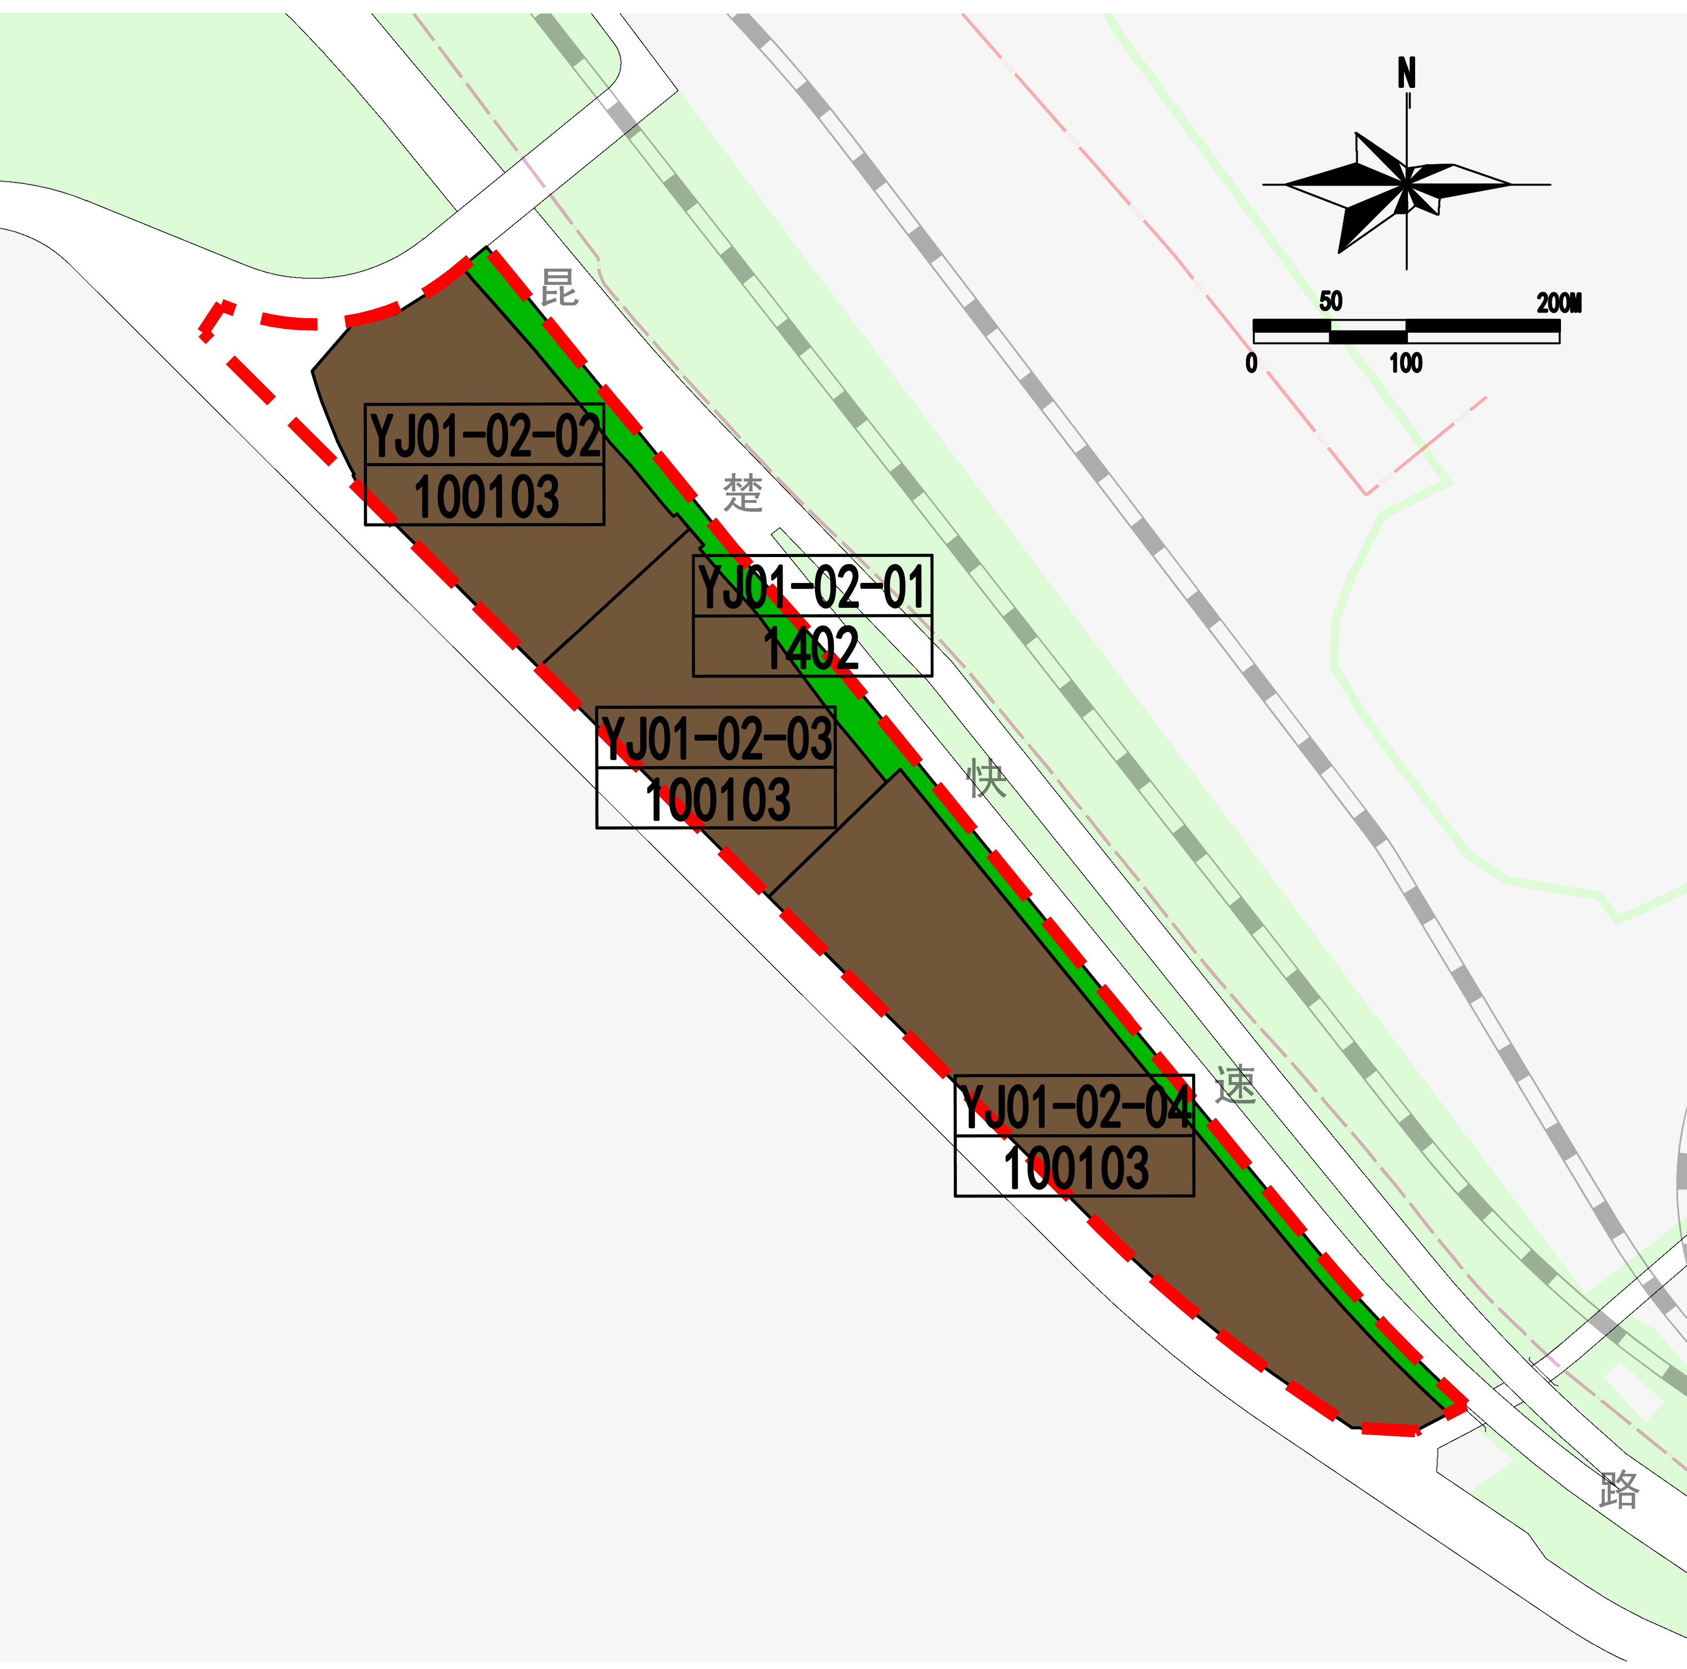
《安宁市“产业园区15单元”钢铁—绿色装备制造及
环保产业园YJ1031等地块控制性详细规划维护》
批后公布
批准情况： | 2026年8月9日经安宁市国土空间规划和土地矿产储备委员会办公室2026年第10次会议审议通过；2026年8月26日经安宁市自然资源局审定通过《安宁市自然资源局详细规划维护方案审定意见书》（安宁市自然资维护〔2026〕11号）。
公布时间： | 2026年8月28日
公布途径： | 安宁市人民政府门户网站
区位图
在安宁国空详规单元位置示意图
在现行控规图则位置示意图
规划范围图
经批准的用地规划图
地块编码 | 土地使用性质代码 | 土地使用性质 | 土地使用兼容性 | 用地面积 （h㎡） | 容积率 | 建筑系数（%） | 建筑密度（%） | 绿地率 （%） | 建筑限高 (m) | 配套 设施 | 机动车停车泊位配建标准 | 规划用地状态 | 备注
YJ01-02-01 | 1402 | 防护绿地 | —— | 1.47 | —— | —— | —— | ≥90 | —— | —— | —— | 规划 | 原图则编码为YJ1030
YJ01-02-02 | 100103 | 三类工业用地 | 110101 | 3.25 | ≥0.5 | ≥30 | ≤60 | ≤20 | —— | —— | 按照《昆明市城乡规划管理技术规定》执行 | 规划 | 原图则编码为YJ1031
YJ01-02-03 | 100103 | 三类工业用地 | 110101 | 2.53 | ≥0.5 | ≥30 | ≤60 | ≤20 | —— | —— | 按照《昆明市城乡规划管理技术规定》执行 | 现状 | 原图则编码为YJ1031
YJ01-02-04 | 100103 | 三类工业用地 | 110101 | 4.78 | ≥0.5 | ≥30 | ≤60 | ≤20 | —— | —— | 按照《昆明市城乡规划管理技术规定》执行 | 现状 | 原图则编码为YJ1031
修改后用地布局图
调整后地块图则及指标表
安宁市人民政府 安宁市自然资源局

